Slide 1
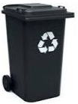
Cześć, to znowu ja Planecik
Dzisiaj opowiem wam
o segregacji odpadów
zmieszanych resztkowych

Slide 3
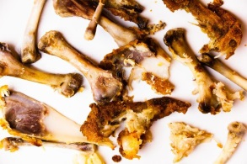
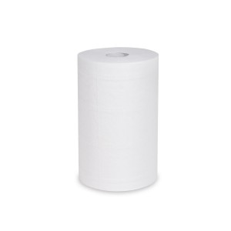
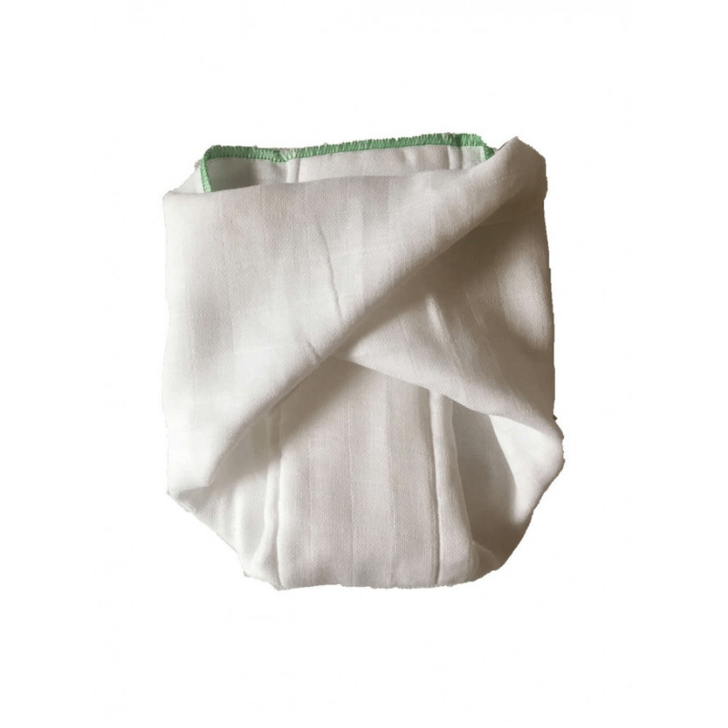
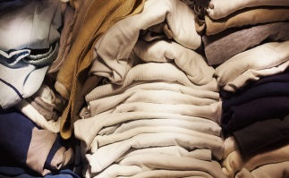
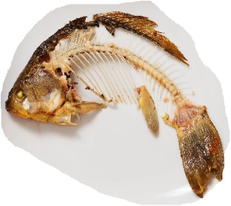
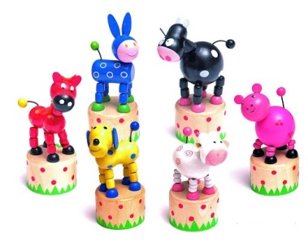
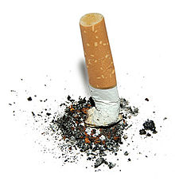
Do odpadów zmieszanych resztkowych wrzucamy:
Szkło stołowe, kryształy, fajans, porcelana
Resztki mięsa i kości
Zużyte ręczniki papierowe i serwetki
Pieluchy, podpaski, chusteczki higieniczne
Zniszczona odzież, tekstylia i buty
Resztki ryb, owoców morza
Drobne zabawki
Niedopałki papierosów

Slide 4
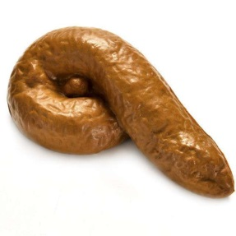
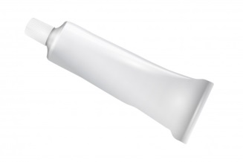
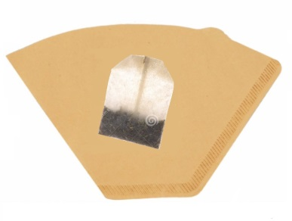
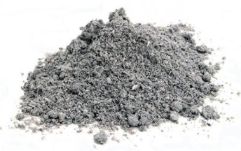
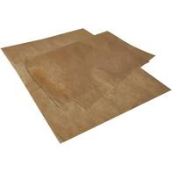
Odchody zwierząt
Tubki po pastach
Torebki z herbatą, filtry do kawy
Znicze z zawartością, resztki świec
Zimny popiół
Zabrudzony i tłusty papier

Slide 5
Nie wyrzucaj:
- odpadów zbieranych selektywnie
- zużytego sprzętu elektrycznego i elektronicznego
- odpadów zielonych
- odpadów wielkogabarytowych
- odpadów niebezpiecznych
- opon samochodowych
- gruzu budowlanego

Slide 6
Pamiętaj! Najbliższy Punkt Selekcji Zbiórki Odpadów Komunalnych (PSZOK),
to Zakład Zagospodarowania Odpadów Olszowa
ul. Bursztynowa 55

Slide 7
Do zobaczenia!
Niestety, to już koniec serii segregacji odpadów, ale wyczekujcie kolejnej.

